Slide 1
Base De Dados 2020/2021
Farmácia NTBH

Slide 2
Contextualização Análise da Viabilidade do Projeto

Slide 3
Levantamento e Análise de Requisitos
Cliente
Fatura
Produto Farmacêutico
Funcionário

Slide 4
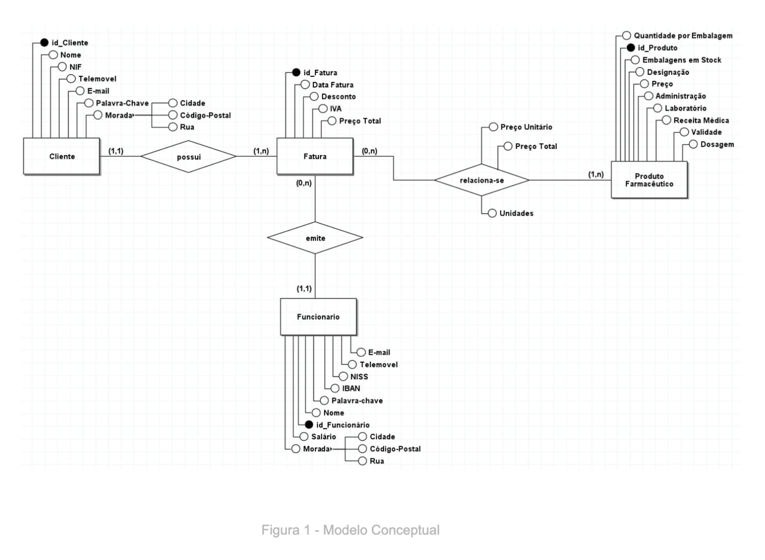
Modelo Concetual

Slide 5
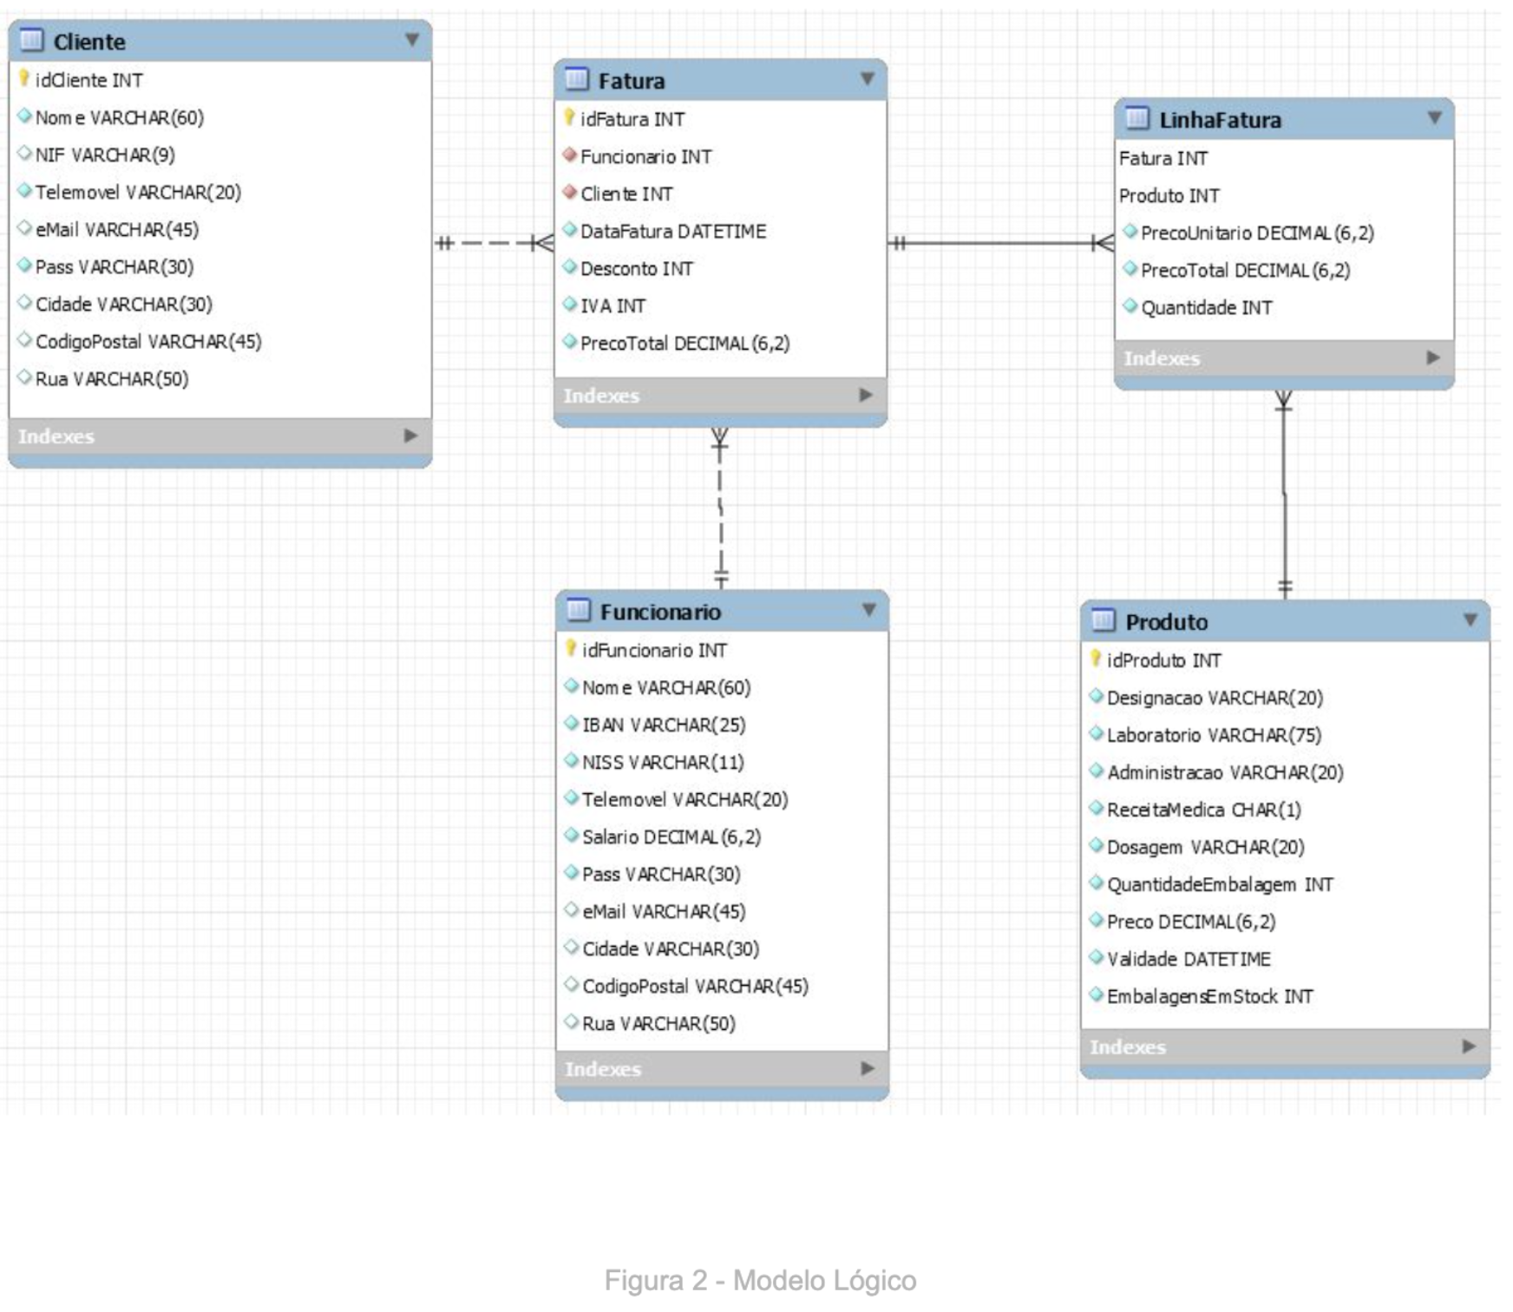
Modelo Lógico

Slide 6
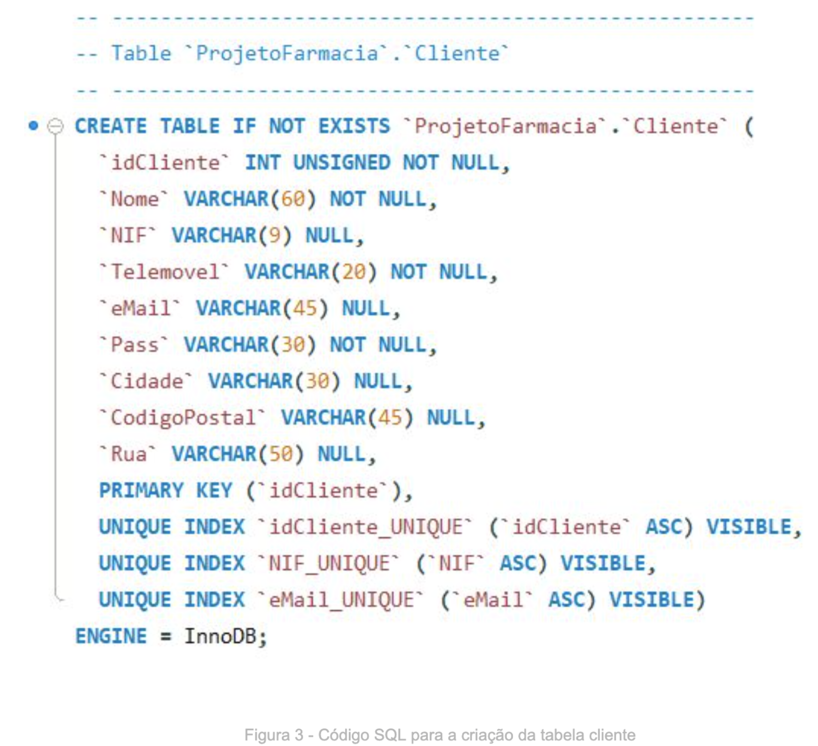
Modelo Físico

Slide 7
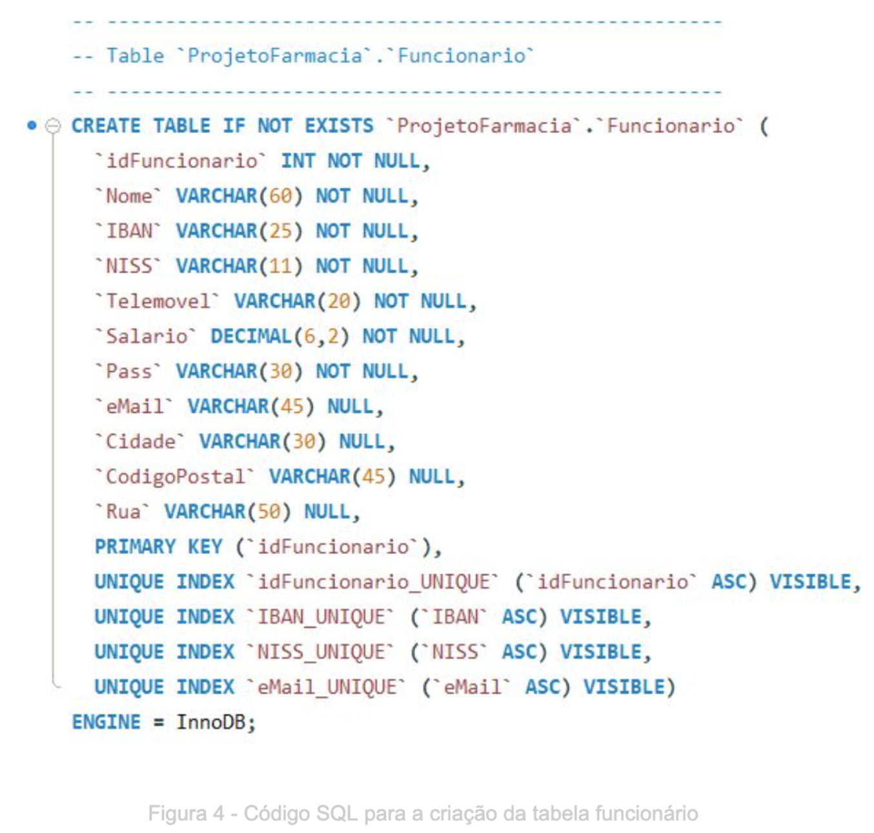
Modelo Físico

Slide 8
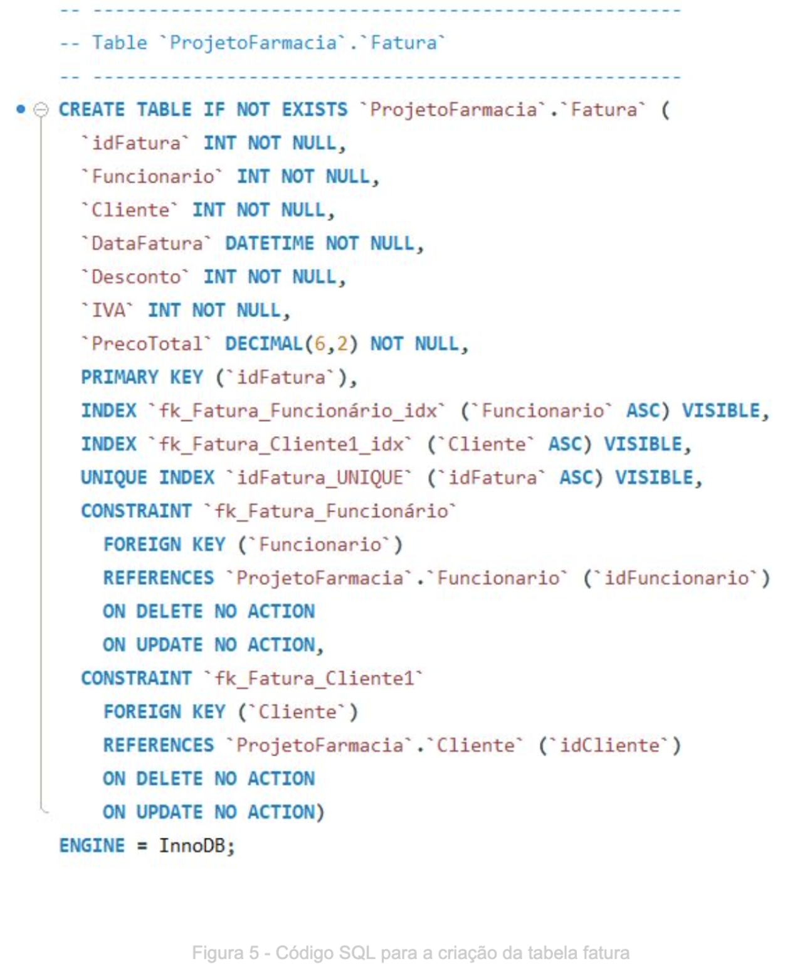
Modelo Físico

Slide 9
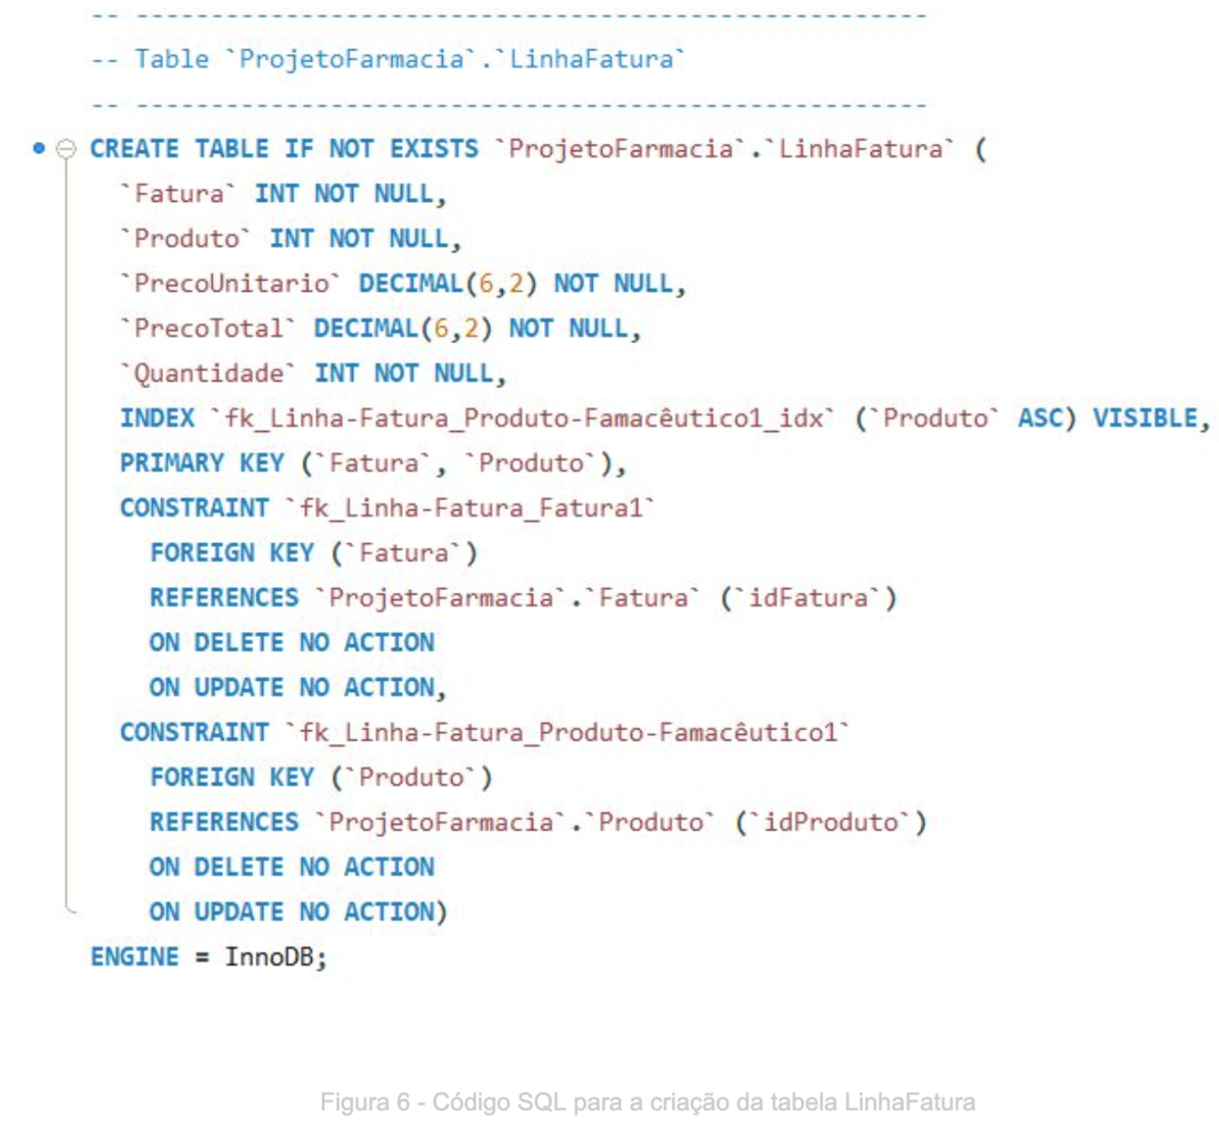
Modelo Físico

Slide 10
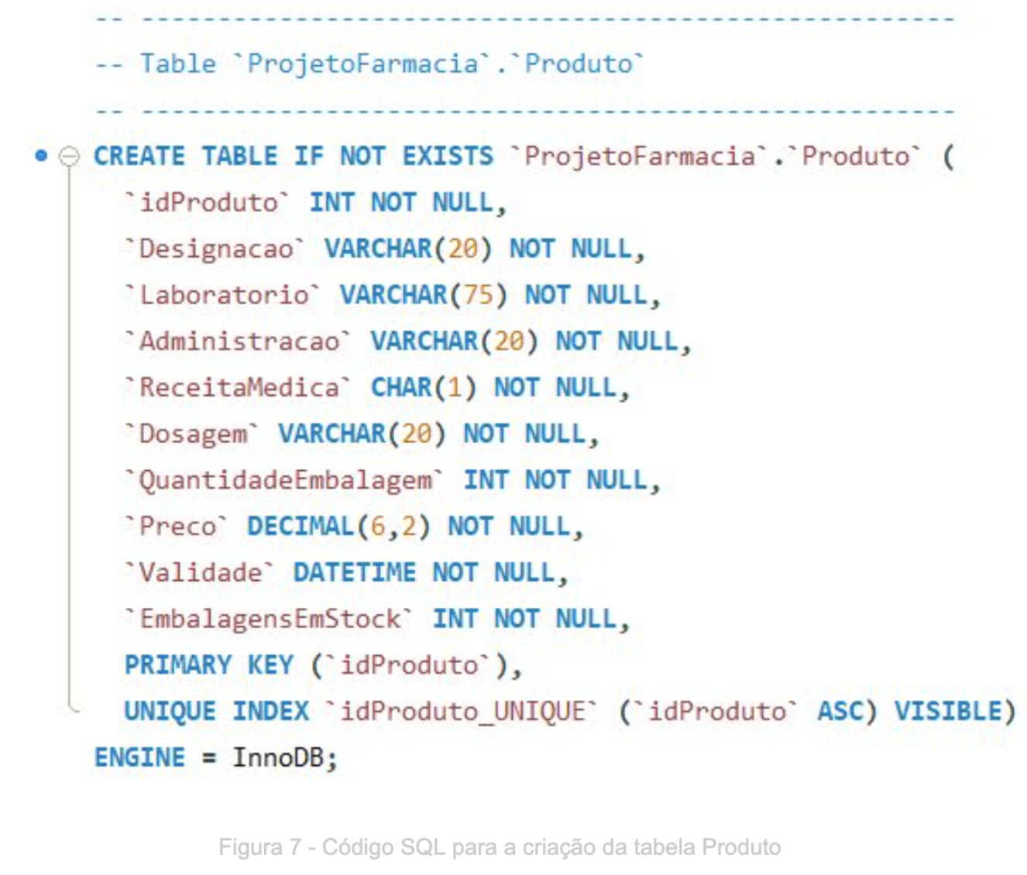
Modelo Físico

Slide 11
Interrogações do Utilizador em SQL
Consultar Dados de um Cliente
Consultar as Faturas de um Cliente
Verificar Disponibilidade de um Produto
Procurar um Cliente

Slide 12
Interrogações do Utilizador em SQL
Consultar os Diversos Produtos Farmacêuticos
Consultar o Vencimento de um Funcionário
Consultar Quantas Vendas Foram Feitas Num Certo Período de Tempo
Consultar o Total Faturado pela Farmácia Num Certo Período de Tempo

Slide 13
Interrogações do Utilizador em SQL
Consultar que Funcionário Faturou Mais num Certo Período de Tempo
Consultar os ‘N’ Produtos Farmacêuticos Mais Vendidos
Consultar o Cliente que Mais Compras Efetuou num Certo Período de Tempo

Slide 14
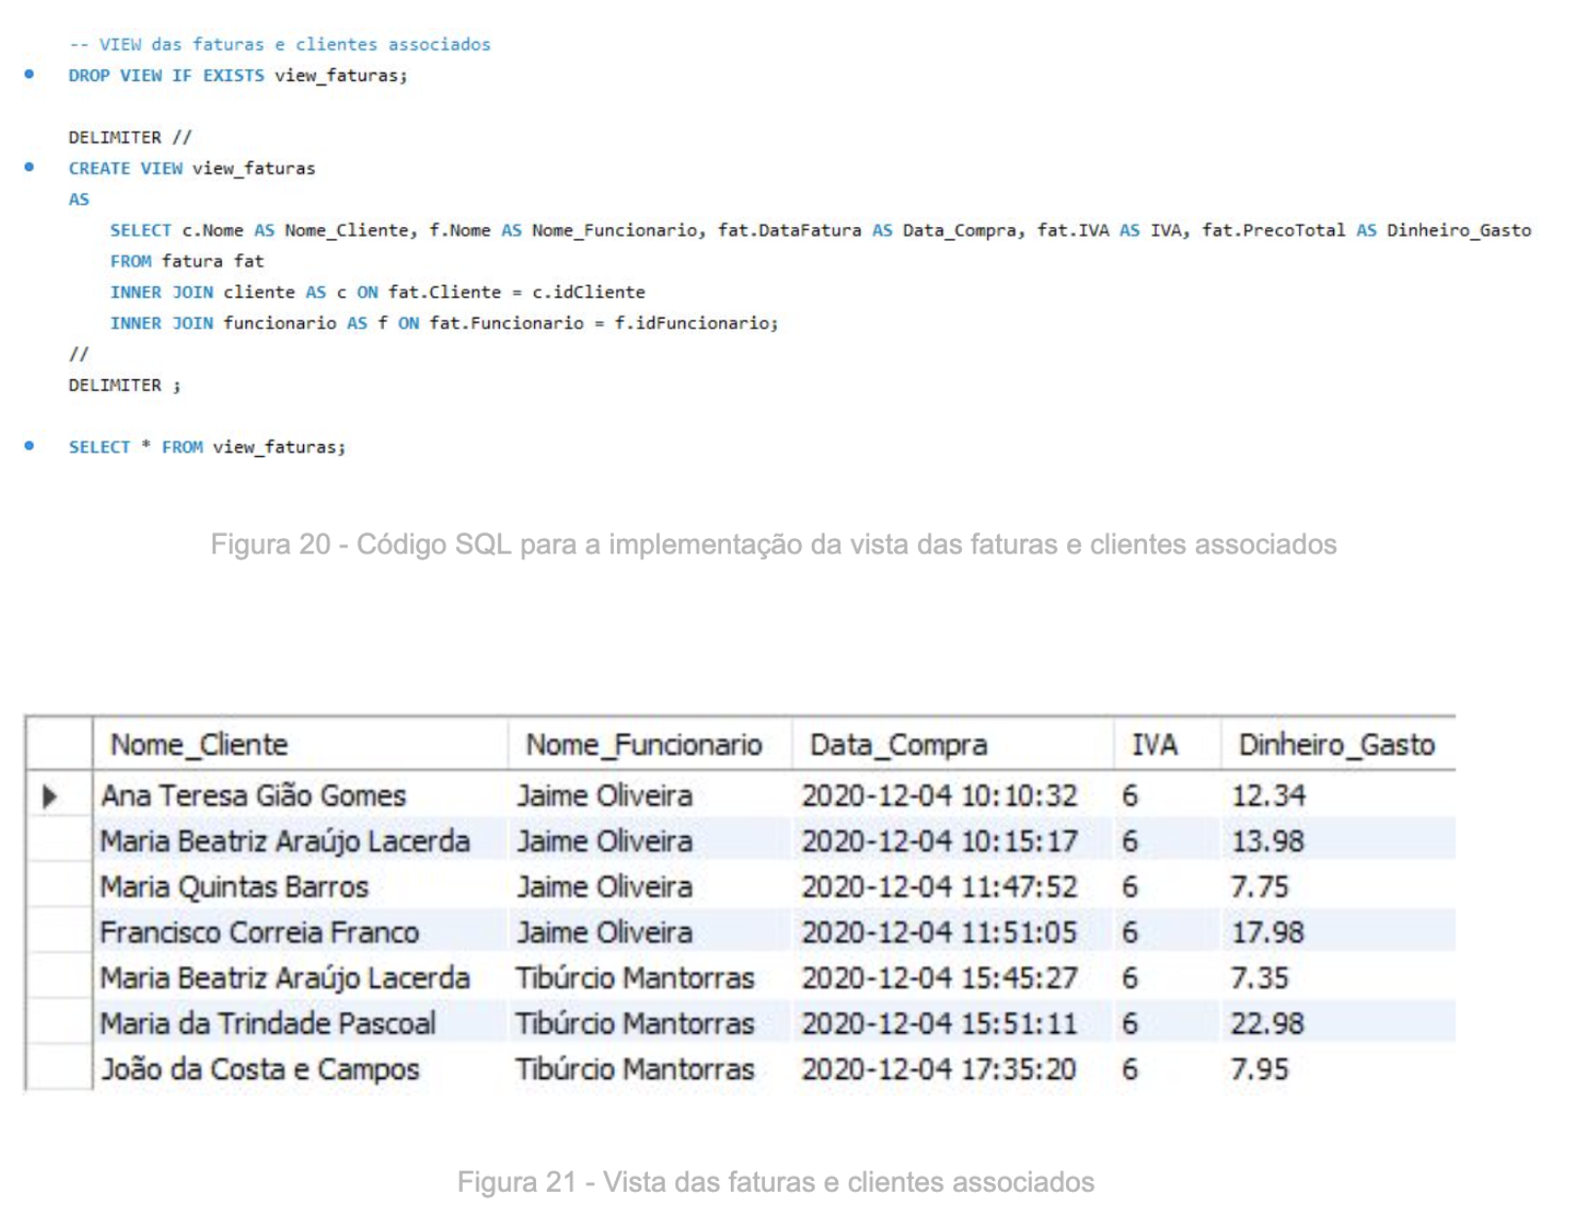
Views

Slide 15
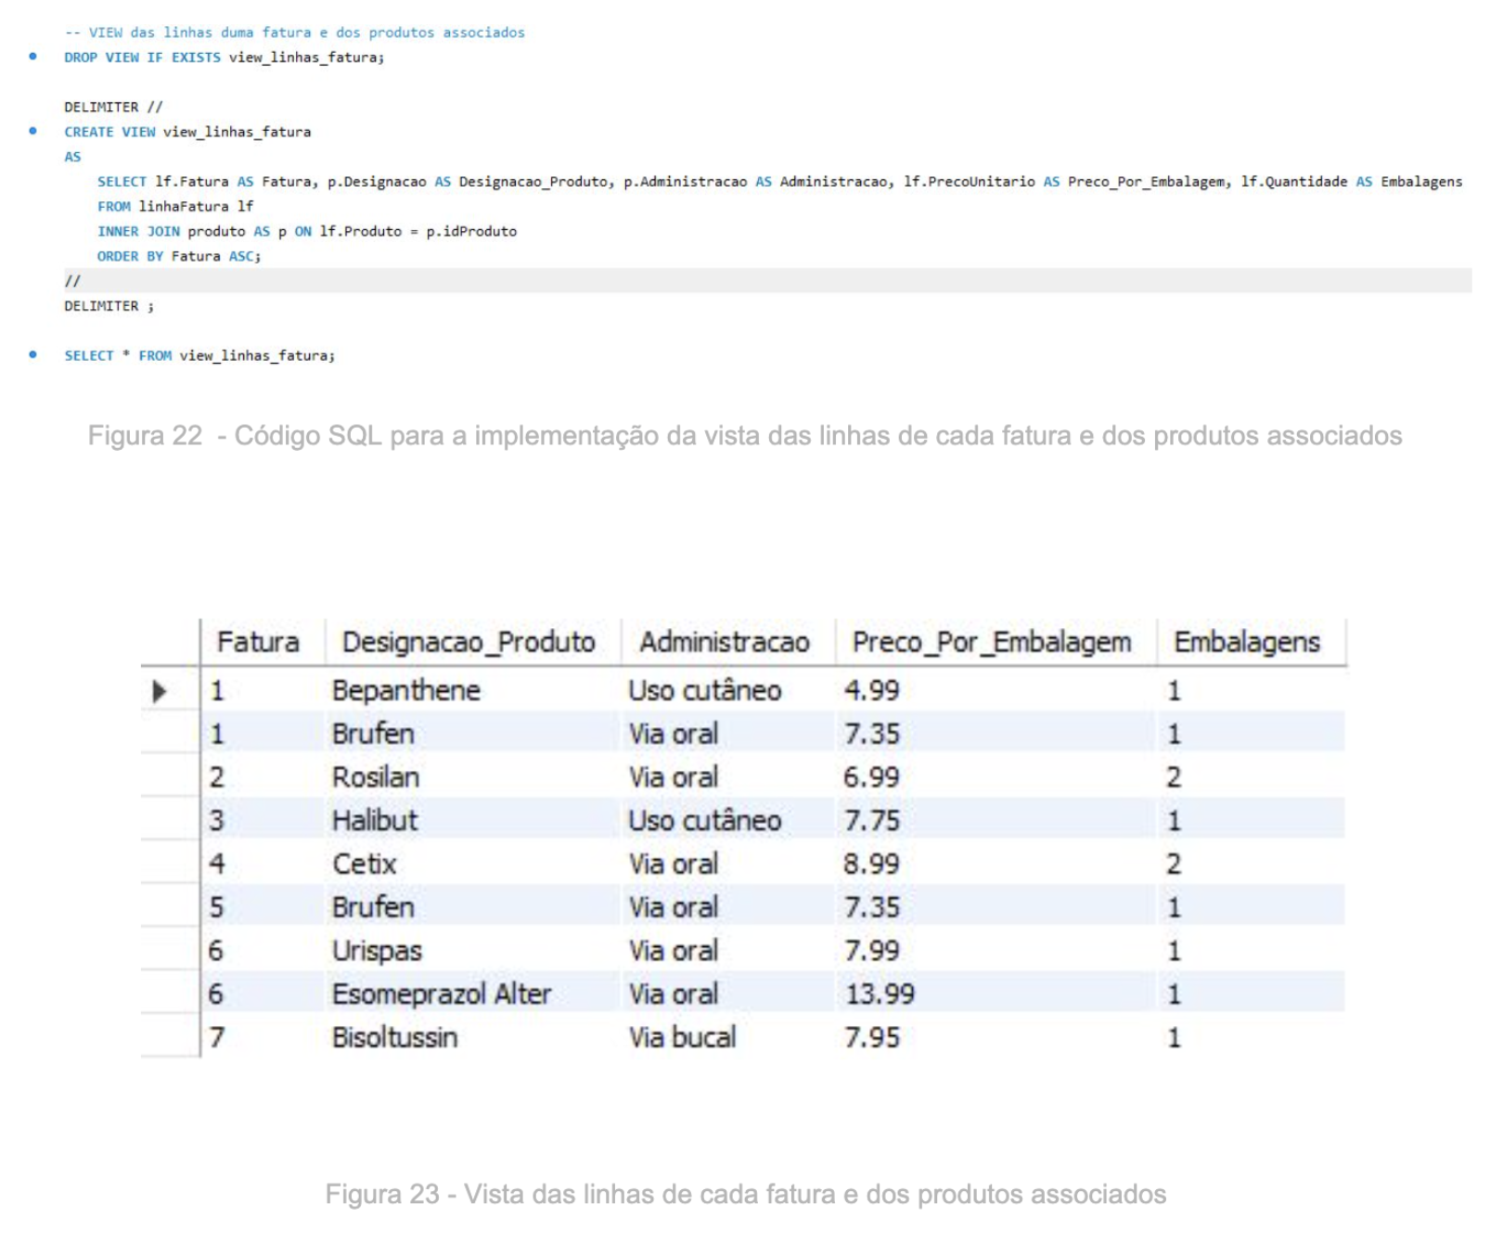
Views

Slide 16
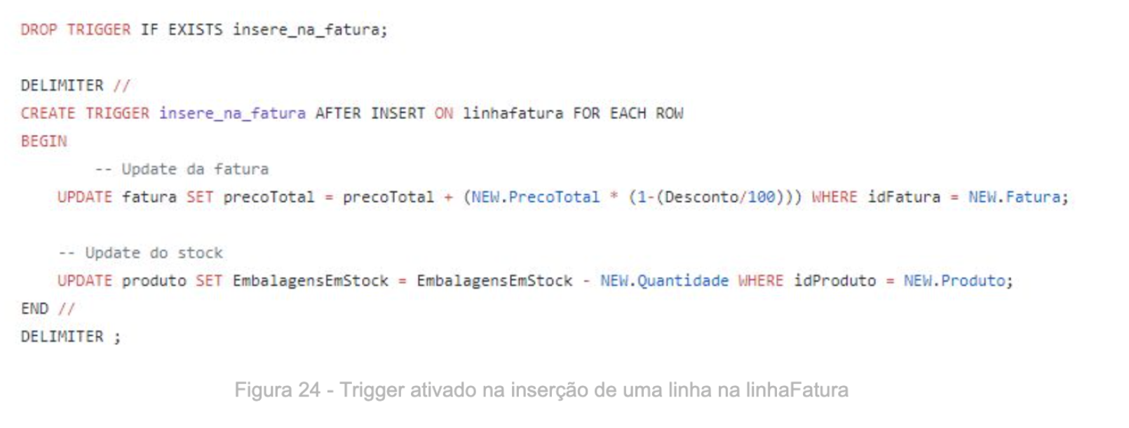
Triggers

Slide 17
Conclusão
Trabalho realizado por:
Bruno Dias A89583
Guilherme Pereira A89479
Luís Sousa A89597
Pedro Barbosa A89529

